Slide 1
Protocolo de
Coordinación
Operativa
26/11/2019

Slide 2
¿Qué es?
Es un documento que define la coordinación y comunicación entre la CGOR en sus tres ámbitos (Central-Regional-Estatal) y las Direcciones Generales y Coordinaciones Generales en el proceso de producción de información, en actividades directivas y de apoyo al proceso productivo y en la comunicación con agentes externos.
Protocolo de Coordinación Operativa

Slide 3
Marco legal
Reglamento Interior del INEGI
PAEG. Objetivo 6
Norma Técnica del Proceso de Producción de Información Estadística y Geográfica
Estructura Orgánica del INEGI
Protocolo de Coordinación Operativa

Slide 4
Construcción del Protocolo
  Derivó del proceso de Planeación Estratégica 2021 del INEGI. El plan de acción se llamó inicialmente Modelo de Coordinación Operativa.
  Posteriormente se incorporó como parte de acciones generales del objetivo seis del Programa Estratégico (PE) 2016-2040 del SNIEG en el ámbito de la cultura organizacional: lograr una cultura organizacional que potencie el talento institucional.
  La construcción del Modelo, transitó por tres etapas:
            Diagnóstico y discusión en la CGOR.
            Presentación y disuasión con la Coordinación de Asesores.
            Presentación a las DG con programas de información en el ámbito territorial.
Protocolo de Coordinación Operativa

Slide 5
Construcción del Protocolo
  Diagnóstico y discusión CGOR. Talleres en las Direcciones Regionales.
            Del segundo semestre de 2017 al primero de 2018, se llevaron a cabo talleres en las direcciones regionales, con la participación de los Coordinadores Estatales.
            Participaron 386 personas (principalmente mandos y algunos enlaces).
            En mesas de trabajo, y guiados por preguntas detonadoras, las personas participantes formularon diagnósticos, opiniones y sugerencias acerca de la comunicación institucional, la coordinación entre las áreas y otros temas de la actividad del Instituto.
            Las conclusiones de dichos talleres, se incorporan en el Modelo.
Protocolo de Coordinación Operativa

Slide 6
Construcción del Protocolo
  Discusión con la Coordinación de Asesores.
            Entre mayo y julio de 2018, se presentó el Modelo a la Coordinación General de Asesores. Con ello, inició el proceso de alineación al MPEG.
            De las múltiples observaciones críticas al documento, destacan dos aportaciones que guiaron su desarrollo:
                El documento debía describir, alineado al MPEG, las condiciones en las que la CGOR presta el servicio a las DG que tienen programas en el ámbito territorial.
                En la perspectiva de la aprobación de una Norma Técnica del MPEG, el modelo debía convertirse en un Protocolo apegado a la Norma. De ahí el cambio de Modelo a Protocolo.
Protocolo de Coordinación Operativa

Slide 7
Construcción del Protocolo
  3. Presentación a las DG con programas en el ámbito territorial.
            Entre agosto y diciembre de 2018, se presentó el documento a las Direcciones Generales.
            En las reuniones participaron los Directores Generales y sus Directores Generales Adjuntos.
            Se recibieron 51 observaciones, de las cuales se dio respuesta a las Direcciones Generales. La mayoría de las observaciones se incorporaron al documento.
Protocolo de Coordinación Operativa

Slide 8
Construcción del Protocolo
  Observaciones emitidas por DG al Protocolo
Dirección General | Observaciones emitidas
 | Total | Comentario general | Propuesta de adecuación o cambio | Cambios aceptados
Total | 51 | 19 | 32 | 28
DGEE | 40 | 11 | 29 | 26
DGGyMA | 6 | 6 | 0 | NA
DGES | 2 | 2 | 0 | NA
DGEGSPJ | 3 | 0 | 3 | 2
Protocolo de Coordinación Operativa

Slide 9
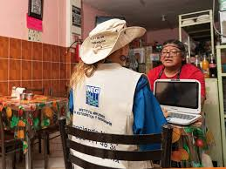
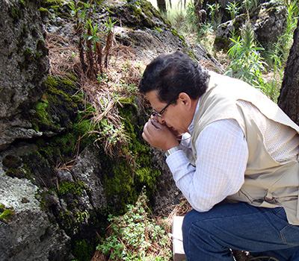
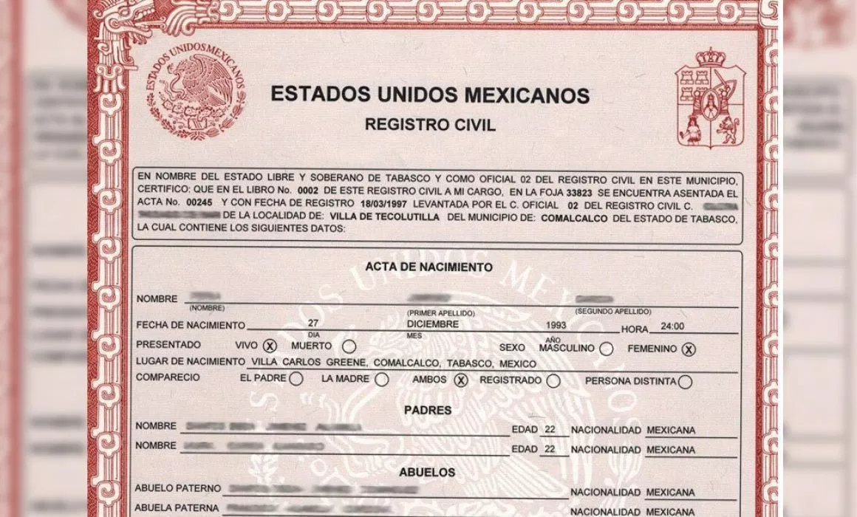
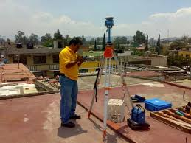

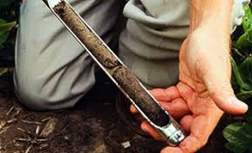

¿En qué consiste?
Se divide en dos grandes apartados:
Alineación de los servicios de la fase de captación al MPEG.
Protocolo general de comunicación.
Protocolo de Coordinación Operativa

Slide 10
¿Cómo opera?
Alineación de los servicios de la fase de captación al MPEG.
La coordinación y comunicación operativa en el proceso de producción se da entre los responsables de proceso y de fase de las UA´s centrales, con los responsables de proceso y de fase de las coordinaciones estatales.
Protocolo de Coordinación Operativa

Slide 11
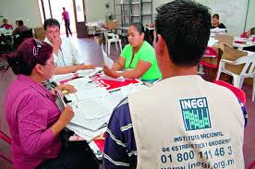
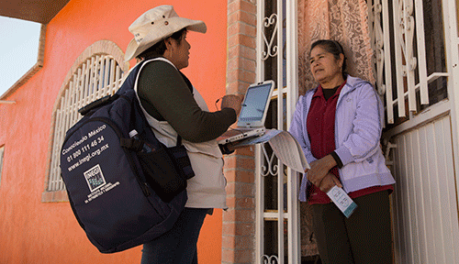
¿Cómo opera?
Actor del rol responsable territorial de proceso
Tiene a su cargo la coordinación y supervisión de la ejecución de las actividades que le correspondan, así como la generación de evidencia.
Actor del rol responsable territorial de fase
Tiene a su cargo la ejecución o supervisión de las actividades que le correspondan, así como la generación y la recopilación, aprobación, suscripción y resguardo de las evidencias.
Protocolo de Coordinación Operativa

Slide 12
Esquema de operación y comunicación
Agentes
externos
en estados
Estructura territorial
U.A. centrales
Supervisión^{2/}
Responsable
territorial de
fase
Responsable
territorial de
proceso
Insumos^{1/}
Tablero de seguimiento
CGOR
Dirección
regional
Subdirección
estatal
Coordinación estatal
Subdirección de área
Dirección
de área
Responsable de
fase
Responsable de
proceso
Productos
Proceso de producción
1/ De acuerdo con la NT, los insumos los define la unidad responsable del programa de información en la etapa de Diseño. Entre esos insumos están (Cap. III, Art. 14, Numeral III, Inciso B.d) “Establecimiento de la logística de campo, incluyendo indicadores para el seguimiento y control operativo”; en base a esos indicadores los responsables de proceso y fase de las UA Central, realizan actividades de supervisión (Cap. I, Art. 7 y 8).
2/Se supervisa de acuerdo a los indicadores para el seguimiento y control operativo definido por la UA Central.
Protocolo de Coordinación Operativa

Slide 13
Acuerdo
Acuerdo:
El grupo de procesos revisará la propuesta del Modelo de Coordinación Operativa con el fin de que la CGOR presente en la siguiente sesión los avances.
Protocolo de Coordinación Operativa

